Slide 1


Slide 2
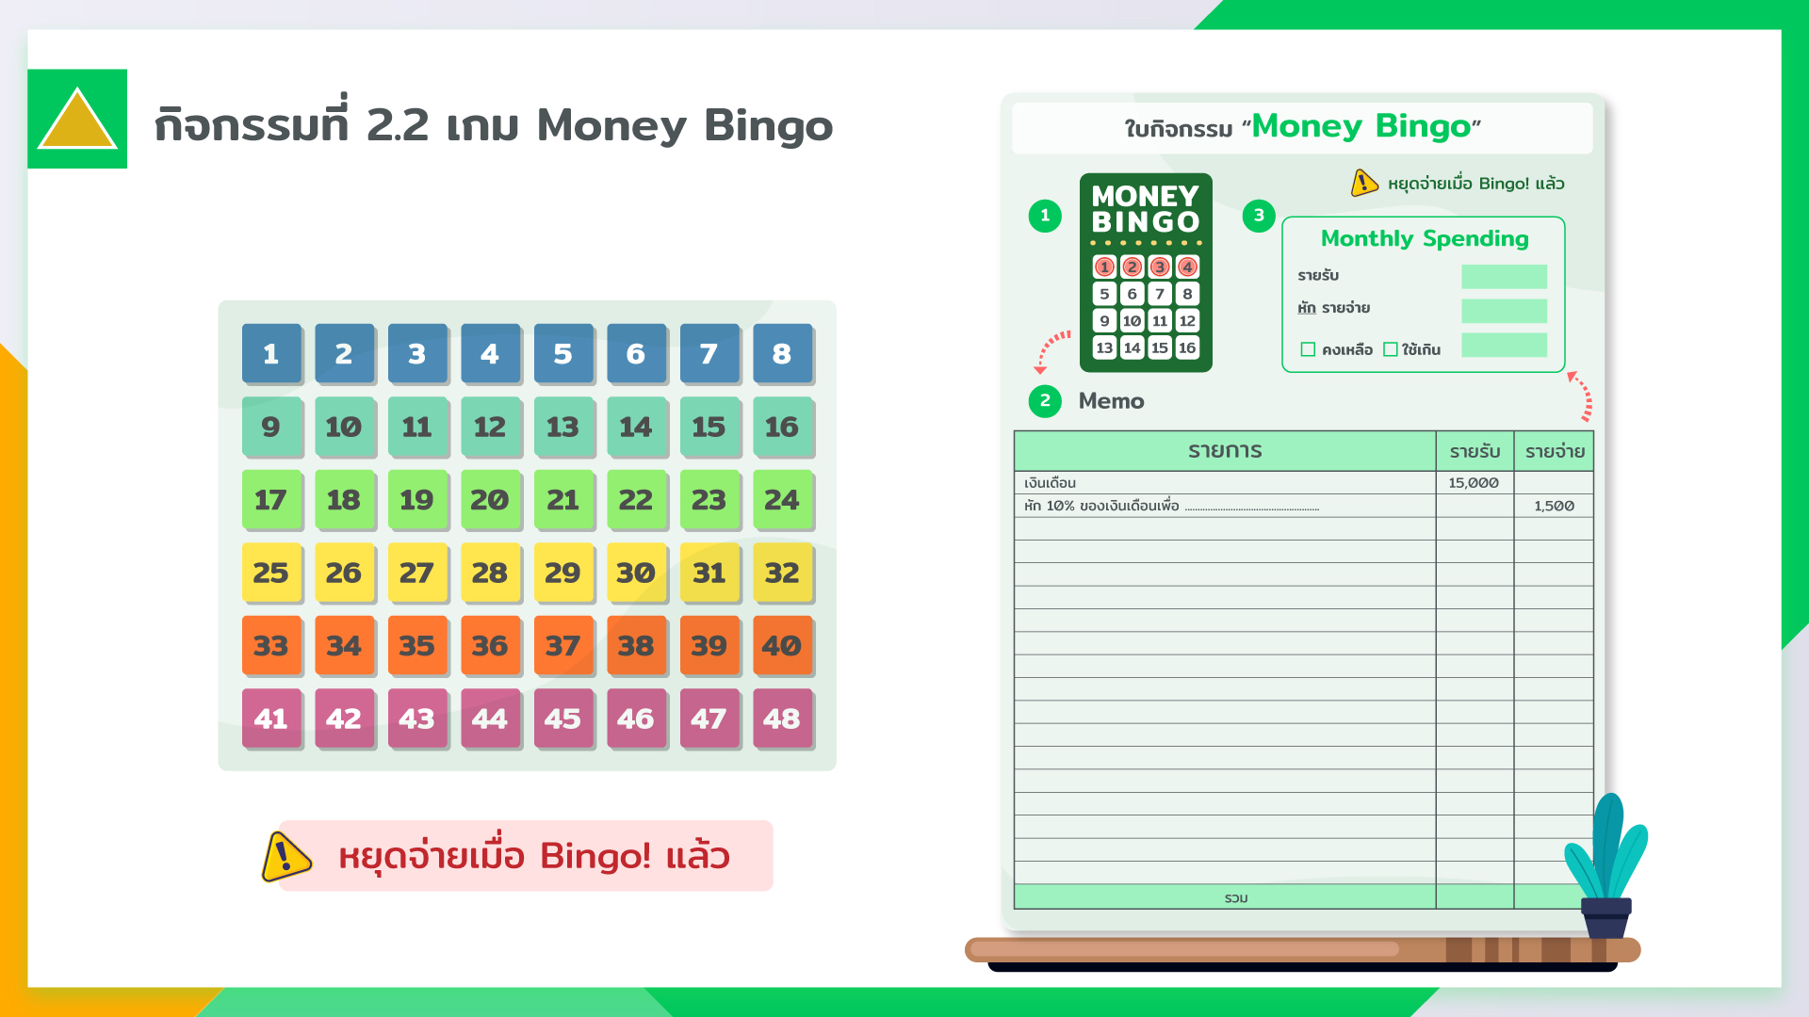
Notes:
ผู้สอนอธิบาย กิจกรรมที่ 2.2 Money Bingo (ประมาณ 80 นาที) – ลิงก์รายละเอียดกิจกรรมและอุปกรณ์ https://www.1213.or.th/th/FinDo_Toolkits/Pages/files/Activity2_2.pdf
อุปกรณ์/ สิ่งที่ต้องเตรียม: ใบกิจกรรม ประกอบด้วย (1) ตาราง Bingo และ (2) ตาราง Memo สำหรับบันทึกรายรับหรือรายจ่าย (3) ใบสรุปค่าใช้จ่าย (Monthly spending) ทั้งนี้ ใบกิจกรรมมีทั้งหมด 12 แบบ แต่ละแบบมีเลขแตกต่างกัน (สังเกตได้จากสัญลักษณ์มุมบนขวา) และจะ Bingo ไม่พร้อมกัน
วิธีการ:
เมื่อผู้สอนสุ่มหมายเลขใดขึ้นมา จะปรากฏรายการซึ่งอาจเป็นรายรับหรือรายจ่ายซ่อนอยู่ โดยผู้เรียนจะต้องบันทึกรายการดังกล่าวในตาราง Memo แม้หมายเลขของรายการนั้นจะไม่ได้อยู่ในใบ Bingo ของตนเอง หากเป็นรายรับให้บันทึกในช่องรายรับ หากเป็นรายจ่ายให้บันทึกในช่องรายจ่าย
หากใคร Bingo แล้ว จะบันทึกเฉพาะรายจ่ายที่เพิ่งเกิดขึ้นในรอบนั้น และไม่ต้องบันทึกรายจ่ายรอบต่อ ๆ ไปอีก แต่ยังได้รายรับจากโบนัสอยู่ โดยให้บันทึกรายรับต่อไป
หากใครยังไม่ Bingo ก็ต้องบันทึกรายรับ-รายจ่ายไปเรื่อย ๆ จนกว่าจะ Bingo

Slide 3
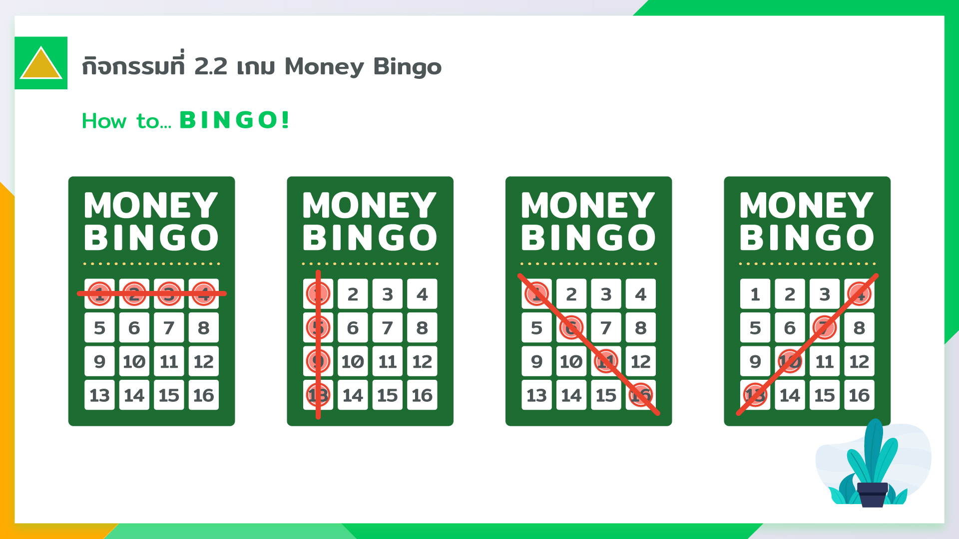
Notes:
บทพูด
กติกาจะเหมือน Bingo ทั่วไป คือ สุ่มตัวเลข ถ้าผู้เรียนมีตัวเลขที่สุ่มได้ ก็ให้กากบาทลงไป
ใครกากบาทได้ตามภาพถือว่า Bingo

Slide 4
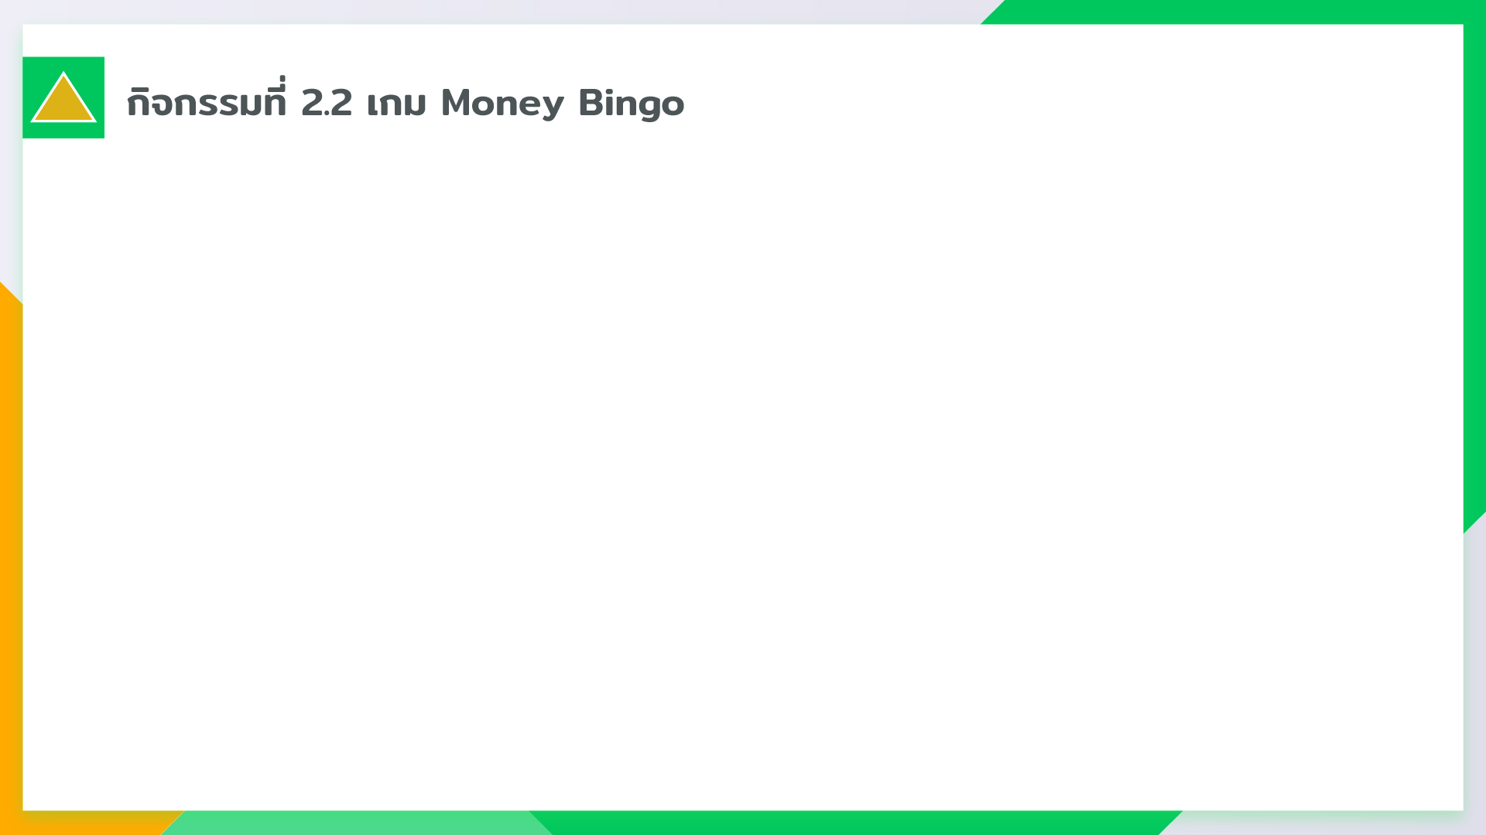

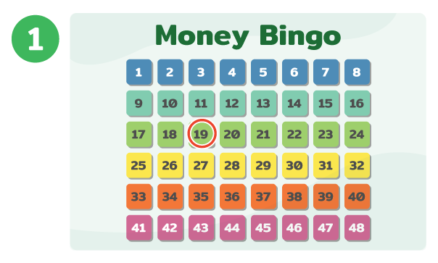
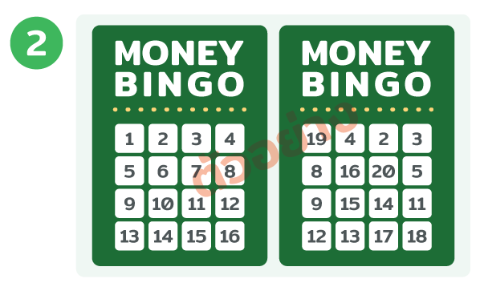



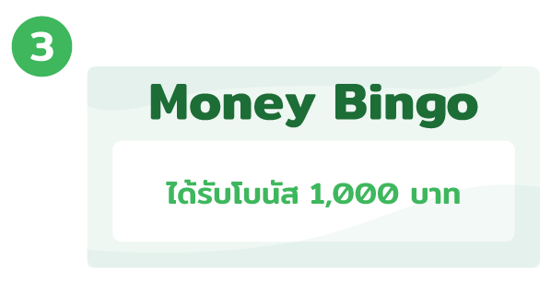
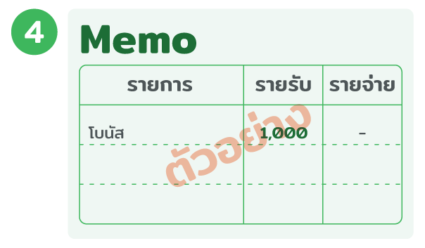
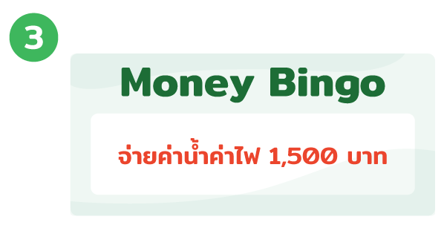
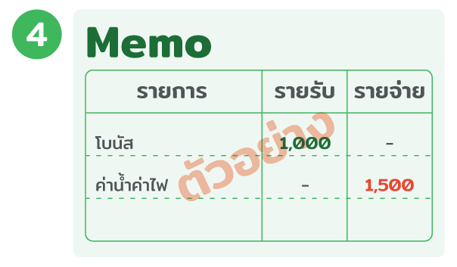
Notes:
บทพูด
ความพิเศษของ Money Bingo คือ ทุกตัวเลขจะมีรายรับ-รายจ่ายซ่อนอยู่ ไม่ว่าคุณจะมีหรือไม่มีเลขที่สุ่มได้ จะต้องบันทึกรายรับ-รายจ่ายลงใน Memo เช่น สุ่มได้เลข 19 คนที่มีเลข 19 ก็กากบาทเลข 19 ส่วนคนที่ไม่มีก็ไม่ต้องกา แต่ทุกคน (ทั้งที่มีหรือไม่มีเลข 19) จะต้องบันทึกรายรับหรือเงินโบนัสที่ซ่อนอยู่ในเลข 19
หรือถ้าสุ่มได้เลข 1 คนที่มีเลข 1 ก็กากบาท แต่คนที่ไม่มีเลข 1 ก็ไม่ต้องกา แต่ทั้งสองคนจะต้องลงบันทึกรายจ่ายค่าน้ำค่าไฟที่ซ่อนอยู่ในหมายเลข 1
หมายเหตุ ย้ำว่าทุกคนต้องบันทึกรายรับ-รายจ่ายทุกรายการ ไม่ว่าในใบ Bingo จะมีตัวเลขหรือไม่มีตัวเลขนั้นก็ตาม จะหยุดบันทึกรายจ่ายก็ต่อเมื่อ Bingo ไปแล้วเท่านั้น

Slide 5


Notes:
บทพูด
ทุกคนเข้าใจกติกากันแล้วใช่ไหม ถ้าเข้าใจแล้ว เรามาเริ่มเล่นเกม Money Bingo กันเลย !!

Slide 6
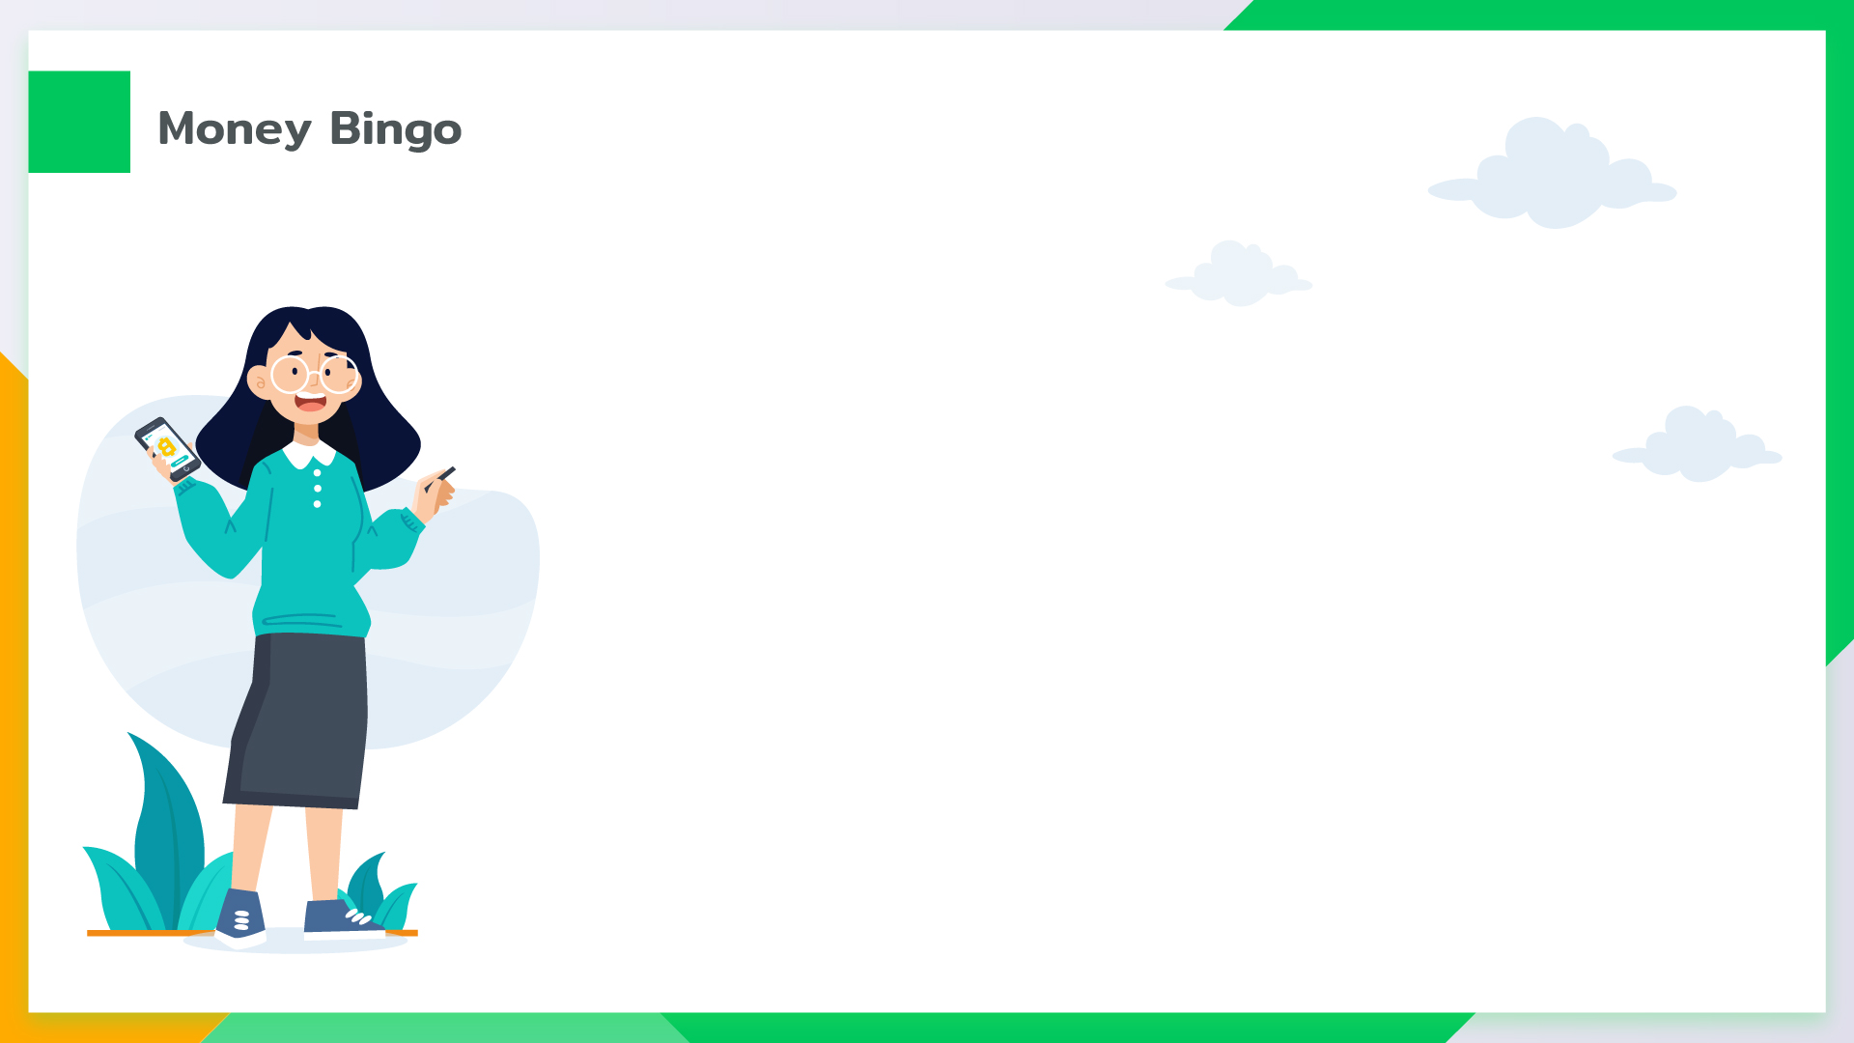
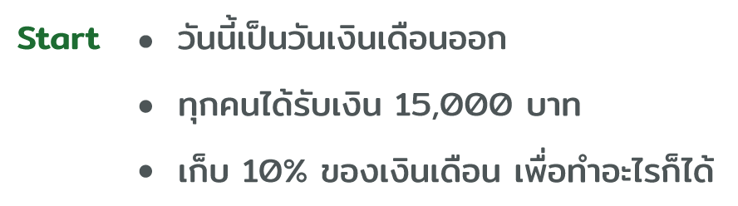
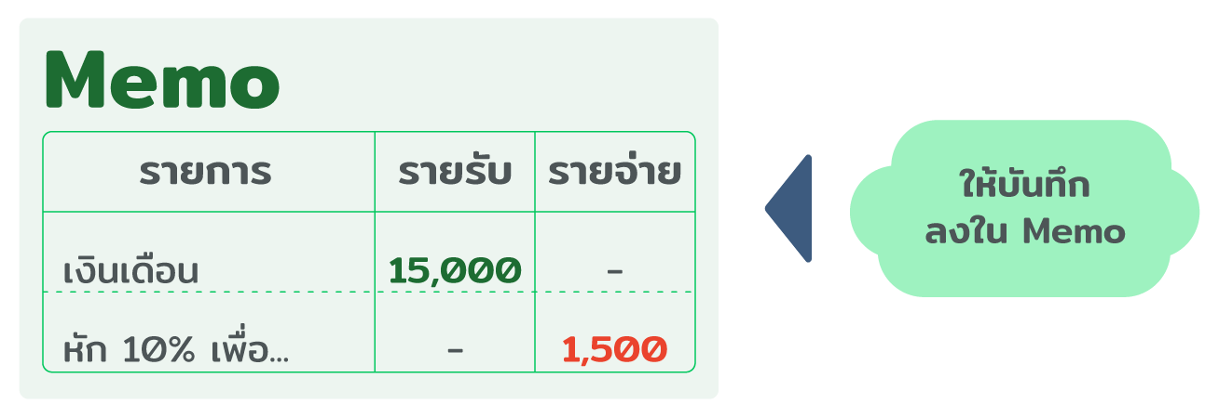
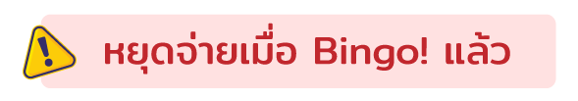
Notes:
บทพูด
ก่อนอื่นสมมติว่า...วันนี้เป็นวันเงินเดือนออก ทุกคนจะได้รับเงินคนละ 15,000 บาท
(ใบกิจกรรมจะบันทึกรายรับไว้ให้อยู่แล้ว)
ให้ทุกคนหัก 10% ของเงินเดือน ก็คือ 1,500 บาทไว้ทำอะไรก็ได้ โดยเขียนลงไปในบรรทัดที่ 2 ว่าจะนำเงินไปทำอะไร (ให้ผู้เรียนทุกคนเขียนให้เสร็จ เพราะจะเป็นส่วนที่ได้ Bonus ในภายหลัง)
ถ้าทุกคนเขียนเสร็จแล้ว เราจะเริ่มเล่น Money Bingo กัน...

Slide 7
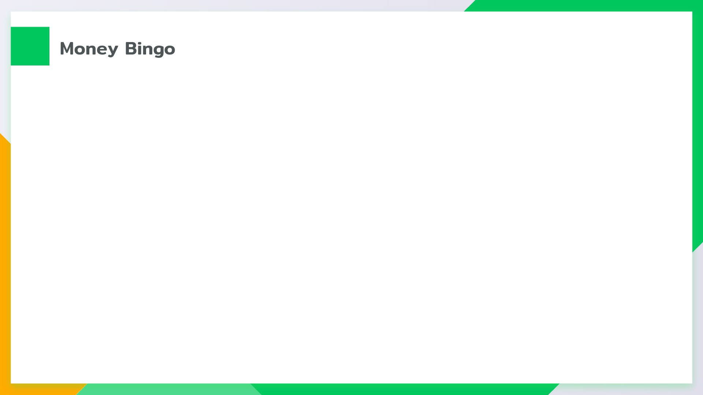
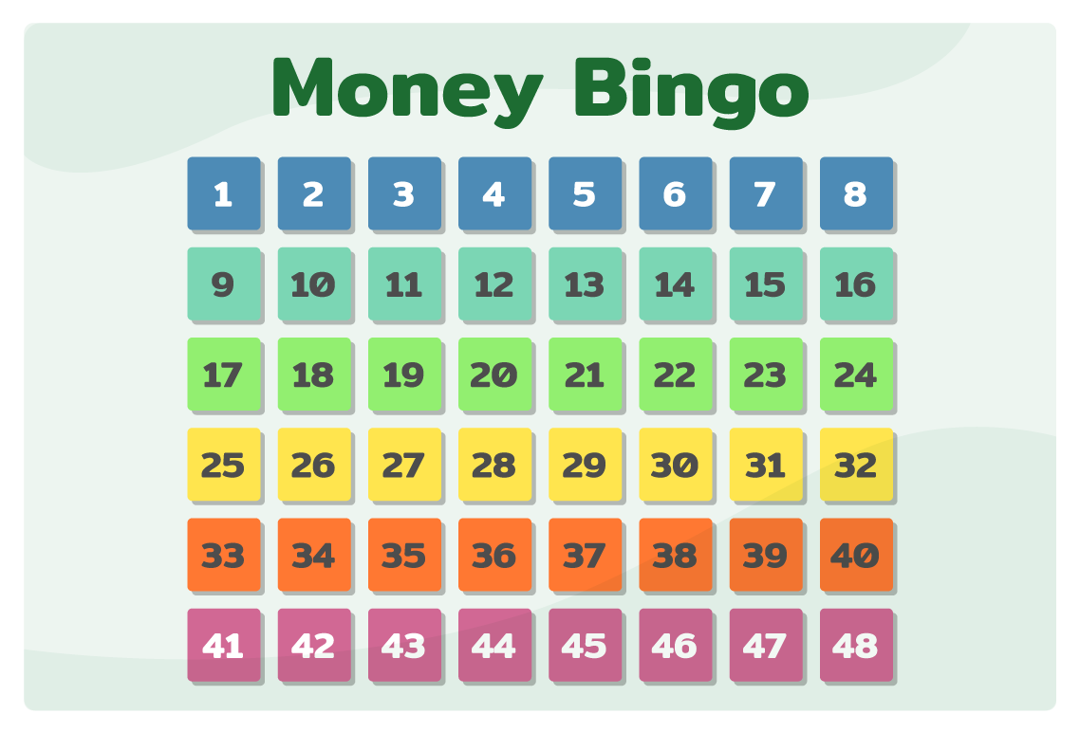

Notes:
หมายเหตุ ผู้สอนอาจสร้างความตื่นเต้นด้วยคำถาม...เลขอะไรดี?
บทพูด
ตัวเลขแรกที่ออกก็คือ เลข 28!
คนที่มีเลข 28 ให้กากบาทลงไป
คนที่ไม่มีเลข 28 ก็ไม่ต้องทำอะไร
มาดูกันสิว่า...เลข 28 ซ่อนรายรับ-รายจ่ายอะไรไว้

Slide 8
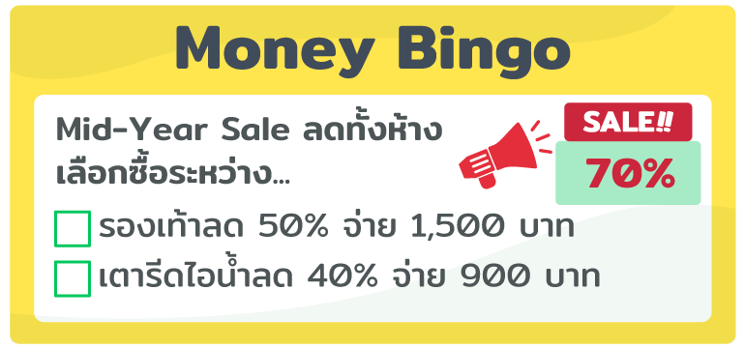

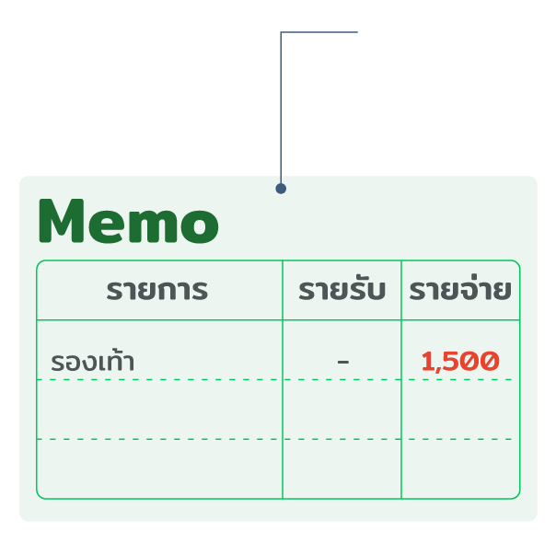
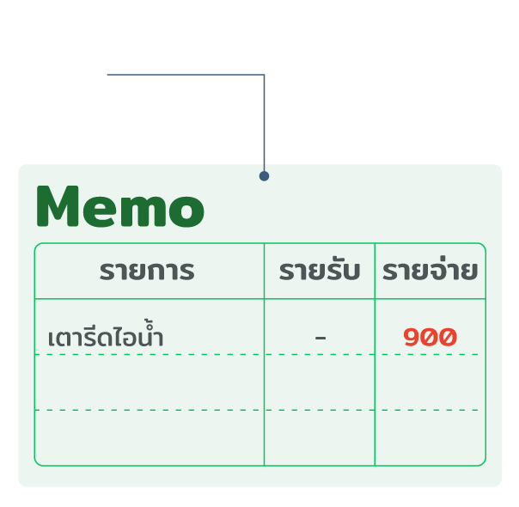

Notes:
บทพูด
เลข 28 Mid-Year Sale ลดทั้งห้าง: เลือกซื้อระหว่างรองเท้าและเตารีดไอน้ำ โดยทุกคนจะต้องเลือก ไม่ว่าจะมีเลข 28 หรือไม่มีก็ตาม เพราะเราจะหยุดจ่ายก็ต่อเมื่อ Bingo เท่านั้น
ถ้าเลือกรองเท้า ก็บันทึกรายจ่ายเป็น “รองเท้า 1,500 บาท”
ถ้าเลือกเตารีดไอน้ำ ก็บันทึกรายจ่ายเป็น “เตารีดไอน้ำ 900 บาท”

Slide 9
Notes:
บทพูด
เลขต่อไปคือ...เลข 2!
คนที่มีเลข 2 ก็กากบาทเลข 2
คนที่ไม่มีเลข 2 ก็ไม่ต้องทำอะไร
มาดูกันสิว่า...เลข 2 ซ่อนรายรับ-รายจ่ายอะไรไว้

Slide 10
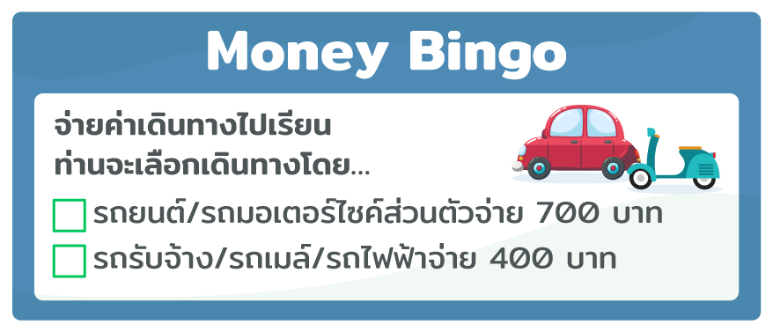

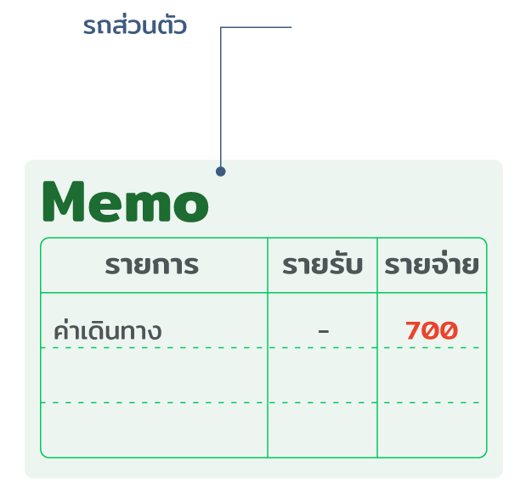
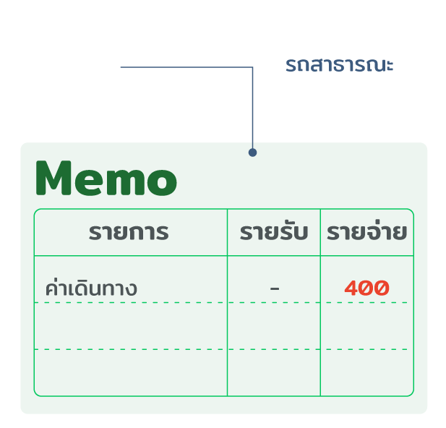
Notes:
บทพูด
เลข 2 จ่ายค่าเดินทางไปเรียน: เดินทางโดยรถส่วนตัวหรือรถสาธารณะ
ทุกคนต้องเลือกว่าจะเดินทางโดยวิธีไหน ไม่ว่าจะมีเลข 2 หรือไม่มีก็ตาม เพราะเราจะหยุดจ่ายก็ต่อเมื่อ Bingo เท่านั้น (ถ้าทุกคนเข้าใจแล้ว ไม่ต้องพูดส่วนนี้)
ถ้าใครเดินทางโดยรถส่วนตัว ก็บันทึกรายจ่ายเป็น “ค่าเดินทาง 700 บาท”
ถ้าใครเดินทางโดยรถสาธารณะ ก็บันทึกรายจ่ายเป็น “ค่าเดินทาง 400 บาท”

Slide 11
Notes:
บทพูด
เลขต่อไปคือ...เลข 25!
คนที่มีเลข 25 ก็กากบาทเลข 25
คนที่ไม่มีเลข 25 ก็ไม่ต้องทำอะไร
มาดูกันสิว่า...เลข 25 ซ่อนรายรับ-รายจ่ายอะไรไว้

Slide 12
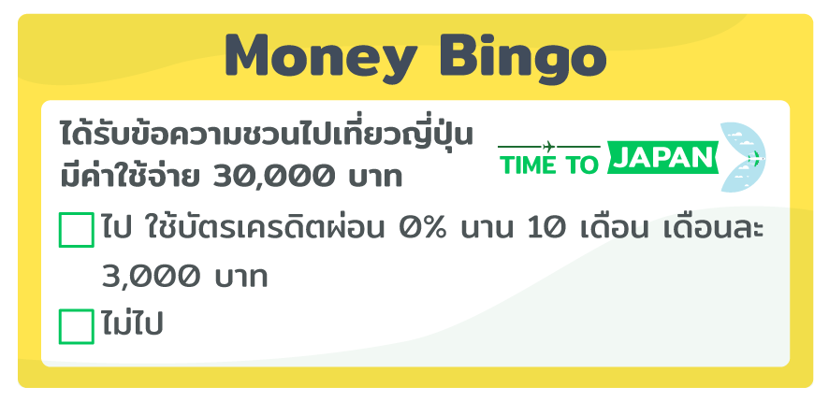

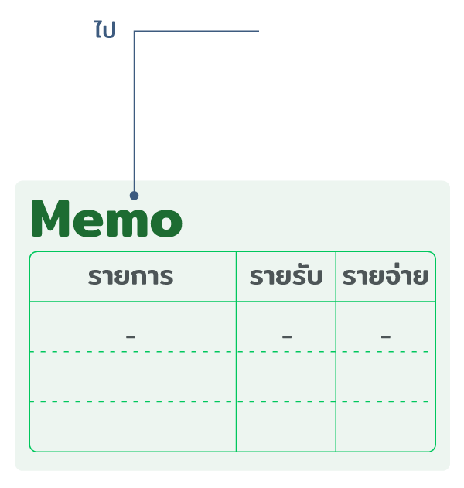
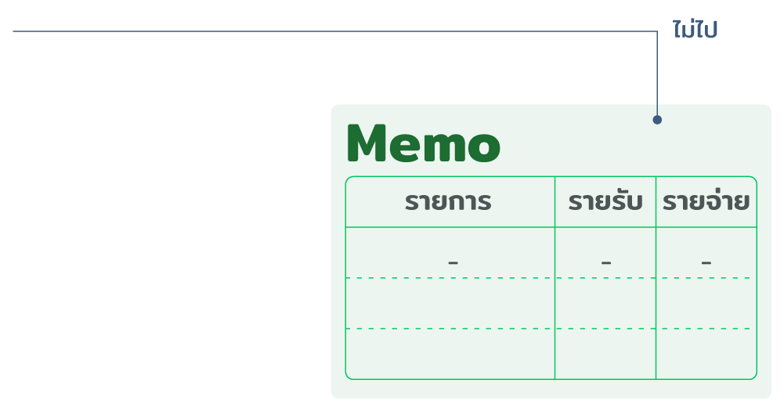
Notes:
บทพูด
เลข 25 เพื่อนส่งข้อความชวนไปเที่ยวญี่ปุ่น: มีค่าใช้จ่าย 30,000 บาท
ถ้าตัดสินใจไป โดยใช้บัตรเครดิตผ่อน 0% แปลว่า ผู้ออกบัตรเครดิตจะสำรองออกเงินให้เราไปก่อน และจะมาเรียกเก็บเงินเมื่อถึงวันครบกำหนดในภายหลัง เราจึงยังไม่ต้องจ่ายเงิน ณ วันที่ใช้บัตร ดังนั้น ไม่ต้องบันทึกรายรับ-รายจ่าย
ส่วนคนที่ตัดสินใจไม่ไป ก็ไม่ต้องบันทึกรายรับ-รายจ่ายเช่นกัน
หมายเหตุ หากมีเวลาพอ ผู้สอนอาจถามคำถามชวนคุย เช่น ใครไปหรือไม่ไปบ้าง ทำไมถึงไปหรือไม่ไป

Slide 13
Notes:
บทพูด
เลขต่อไปคือ...เลข 8!
คนที่มีเลข 8 ก็กากบาทเลข 8
คนที่ไม่มีเลข 8 ก็ไม่ต้องทำอะไร
แต่ทุกคนต้องบันทึกรายรับ-รายจ่าย
มาดูกันสิว่า...เลข 8 ซ่อนรายรับ-รายจ่ายอะไรไว้

Slide 14
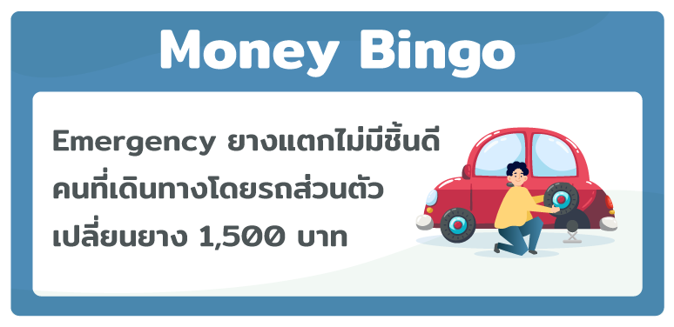

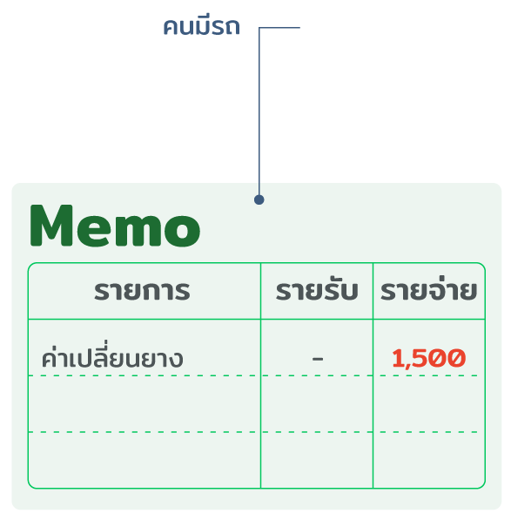
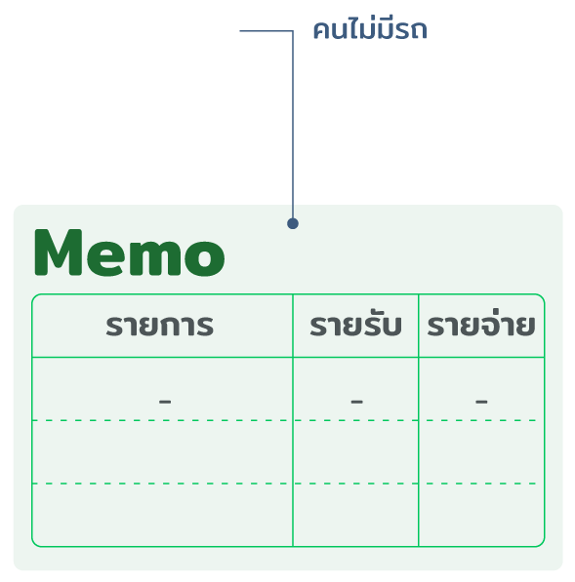
Notes:
บทพูด
เลข 8 Emergency ยางแตกไม่มีชิ้นดี: คนที่เดินทางโดยรถส่วนตัวเปลี่ยนยาง 1,500 บาท
คนที่เดินทางโดยรถส่วนตัว (ตามสไลด์หน้า 10) ต้องเสียเงิน 1,500 บาท
ส่วนคนที่เดินทางโดยรถสาธารณะ (ตามสไลด์หน้า 10) ไม่ต้องกรอกอะไร

Slide 15
Notes:
บทพูด
เลขต่อไปคือ...เลข 31!
คนที่มีเลข 31 ก็กากบาทเลข 31
คนที่ไม่มีเลข 31 ก็ไม่ต้องทำอะไร
แต่ทุกคนต้องบันทึกรายรับ-รายจ่าย
มาดูกันสิว่า...เลข 31 ซ่อนรายรับ-รายจ่ายอะไรไว้

Slide 16
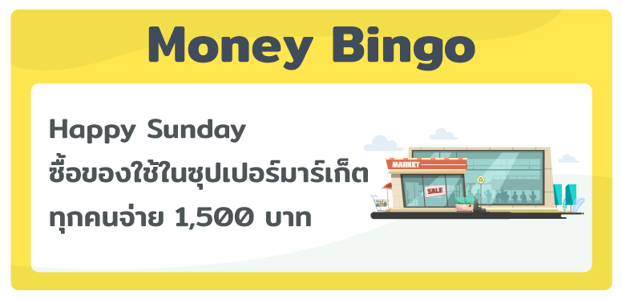
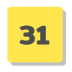
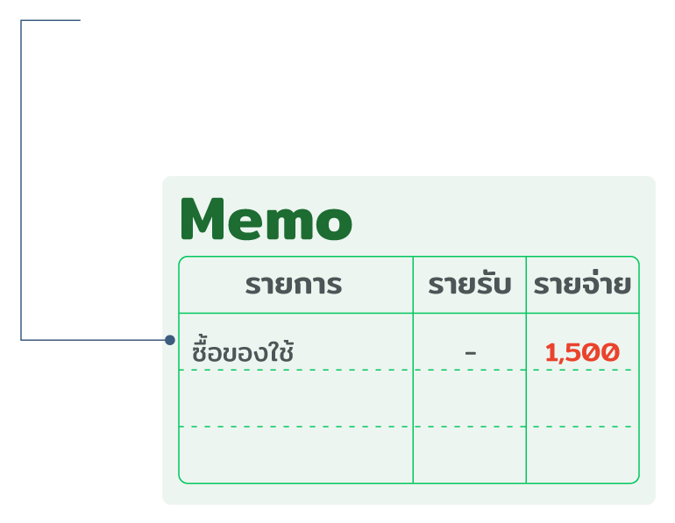

Notes:
บทพูด
เลข 31 Happy Sunday: ซื้อของใช้ในซุปเปอร์มาร์เก็ต ทุกคนจ่าย 1,500 บาท
ในชีวิตจริง เราก็ต้องซื้อของใช้เหมือนกัน เมื่อมีเงินเดือน เราต้องกันเงินส่วนหนึ่งไว้สำหรับซื้อของใช้ที่จำเป็น หรืออาจตั้งงบไว้เลยว่าจะใช้อาทิตย์/ วันละเท่าไร

Slide 17
Notes:
บทพูด
เลขต่อไปคือ...เลข 14!
คนที่มีเลข 14 ก็กากบาทเลข 14
คนที่ไม่มีเลข 14 ก็ไม่ต้องทำอะไร
แต่ทุกคนต้องบันทึกรายรับ-รายจ่าย
มาดูกันสิว่า...เลข 14 ซ่อนรายรับ-รายจ่ายอะไรไว้

Slide 18
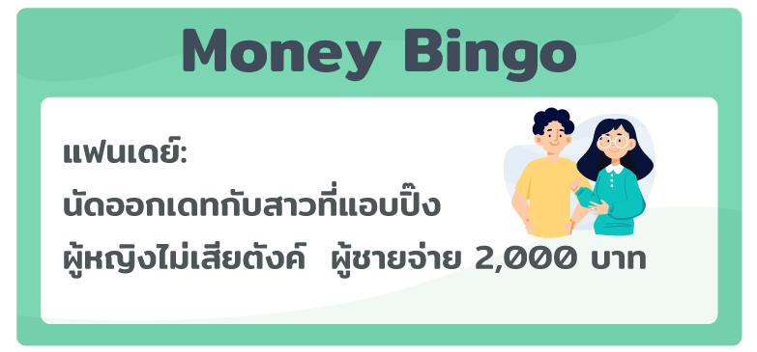
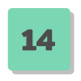
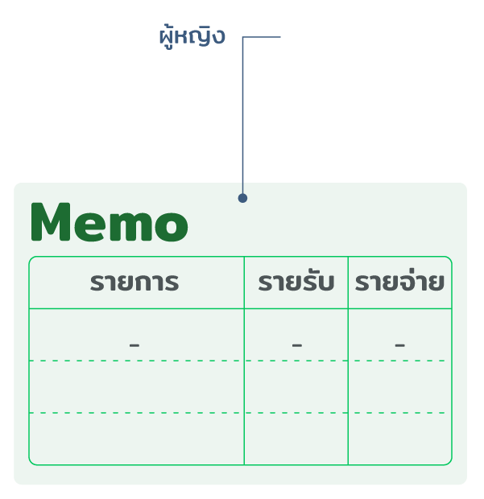
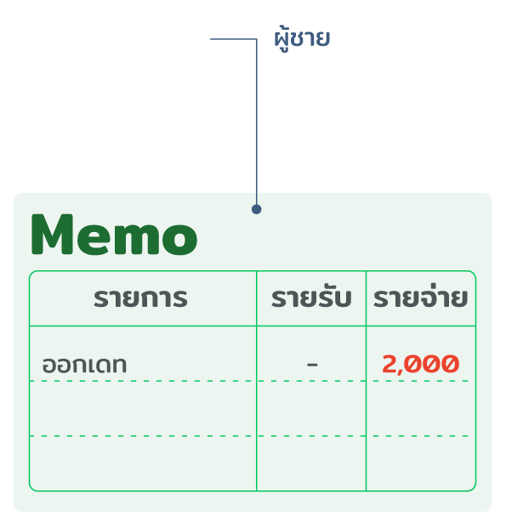
Notes:
บทพูด
เลข 14 แฟนเดย์: นัดออกเดทกับสาวที่แอบปิ๊ง ผู้หญิงไม่เสียเงิน ผู้ชายจ่าย 2,000 บาท
ถ้าเป็นผู้หญิง ก็ไม่ต้องกรอกอะไร
ถ้าเป็นผู้ชาย จ่ายค่าออกเดท 2,000 บาท
ในชีวิตจริง ถ้ารู้ตัวว่าเป็นสายเปย์ ต้องกันเงินส่วนหนึ่งไว้สำหรับเปย์ด้วย

Slide 19
Notes:
บทพูด
เลขต่อไปคือ...เลข 35!
คนที่มีเลข 35 ก็กากบาทเลข 35
คนที่ไม่มีเลข 35 ก็ไม่ต้องทำอะไร
แต่ทุกคนต้องบันทึกรายรับ-รายจ่าย
มาดูกันสิว่า...เลข 35 ซ่อนรายรับ-รายจ่ายอะไรไว้

Slide 20
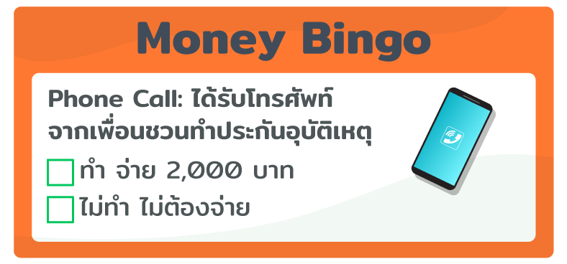

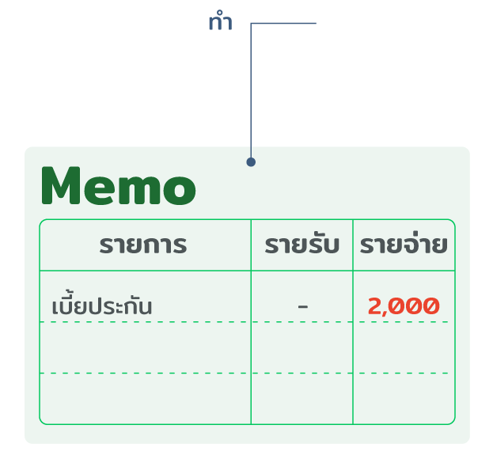
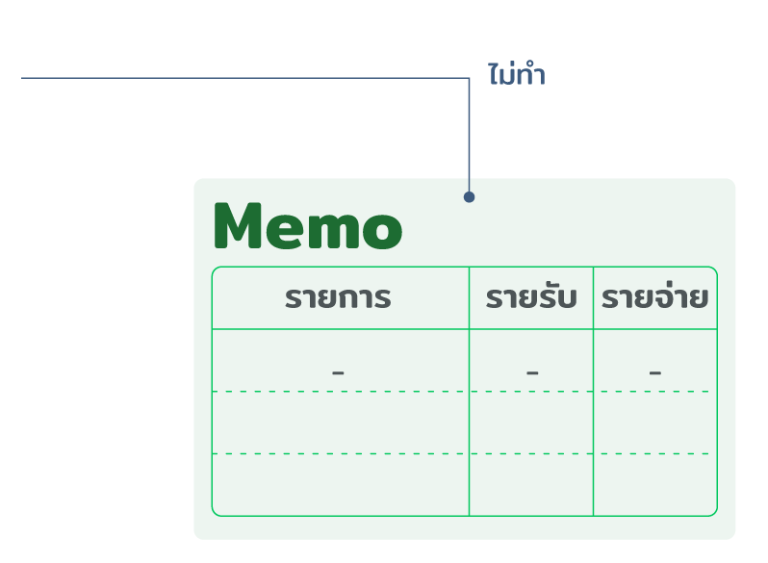
Notes:
บทพูด
เลข 35 Phone Call: ได้รับโทรศัพท์จากเพื่อนชวนทำประกันอุบัติเหตุ
ถ้าตัดสินใจทำประกันต้องจ่าย 2,000 บาท
ถ้าตัดสินใจไม่ทำก็ไม่ต้องจ่าย
ถ้าเราถูกชักชวนให้ทำประกัน คุณมีสิทธิที่จะซื้อหรือปฏิเสธก็ได้ เช่น หากประกันที่เสนอขายตอบโจทย์พอดี อ่านเงื่อนไขในกรมธรรม์แล้วเหมาะสม และจ่ายเบี้ยประกันไหว ก็สามารถซื้อได้

Slide 21
Notes:
บทพูด
เลขต่อไปคือ...เลข 23!
คนที่มีเลข 23 ก็กากบาทเลข 23
คนที่ไม่มีเลข 23 ก็ไม่ต้องทำอะไร
แต่ทุกคนต้องบันทึกรายรับ-รายจ่าย
มาดูกันสิว่า...เลข 23 ซ่อนรายรับ-รายจ่ายอะไรไว้

Slide 22
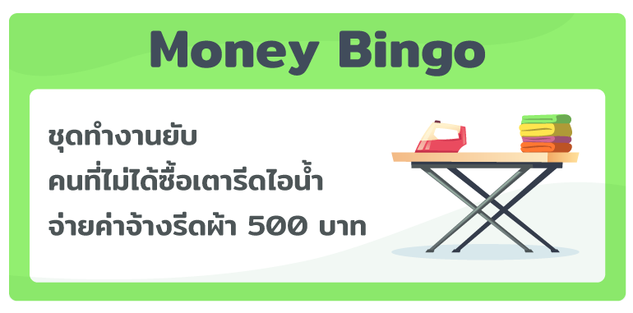
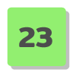
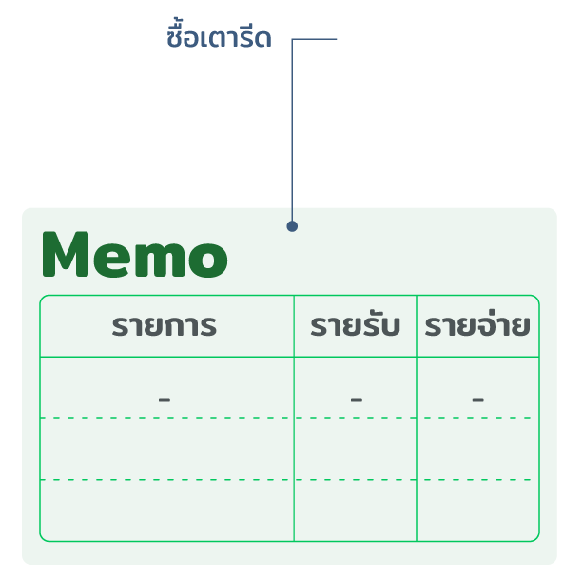
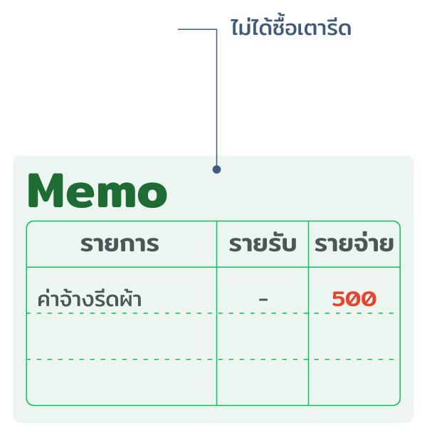
Notes:
บทพูด
เลข 23 ชุดทำงานยับ:
คนที่ซื้อเตารีด (ตามสไลด์หน้า 8) ไม่ต้องกรอกอะไร
ส่วนคนที่ไม่ได้ซื้อเตารีดไอน้ำ (ตามสไลด์หน้า 8) กรอกรายจ่าย “ค่าจ้างรีดผ้า 500 บาท”

Slide 23
Notes:
บทพูด
เลขต่อไปคือ...เลข 33!
คนที่มีเลข 33 ก็กากบาทเลข 33
คนที่ไม่มีเลข 33 ก็ไม่ต้องทำอะไร
แต่ทุกคนต้องบันทึกรายรับ-รายจ่าย
มาดูกันสิว่า...เลข 33 ซ่อนรายรับ-รายจ่ายอะไรไว้

Slide 24
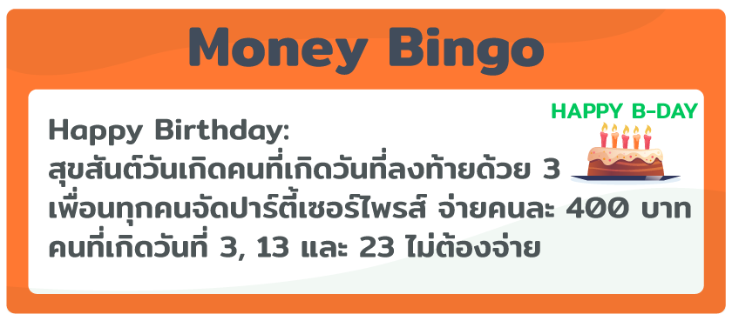

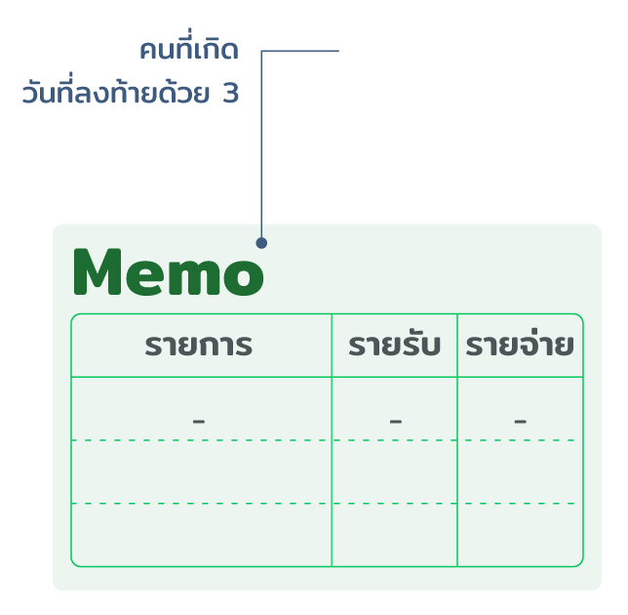
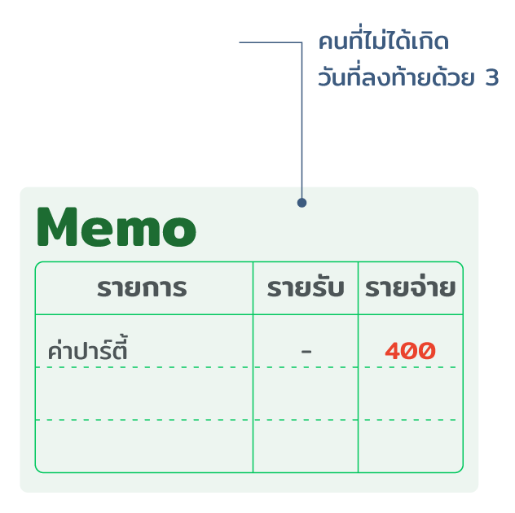
Notes:
บทพูด
เลข 33 สุขสันต์วันเกิดคนที่เกิดวันที่ลงท้ายด้วย 3: เพื่อนทุกคนจัดปาร์ตี้เซอร์ไพรส์
คนที่ไม่ได้เกิดวันที่ลงท้ายด้วย 3 จ่ายคนละ 400 บาท
คนที่เกิดวันที่ 3, 13 และ 23 ไม่ต้องจ่าย

Slide 25
Notes:
บทพูด
เลขต่อไปคือ...เลข 18!
คนที่มีเลข 18 ก็กากบาทเลข 18
คนที่ไม่มีเลข 18 ก็ไม่ต้องทำอะไร
แต่ทุกคนต้องบันทึกรายรับ-รายจ่าย
มาดูกันสิว่า...เลข 18 ซ่อนรายรับ-รายจ่ายอะไรไว้

Slide 26
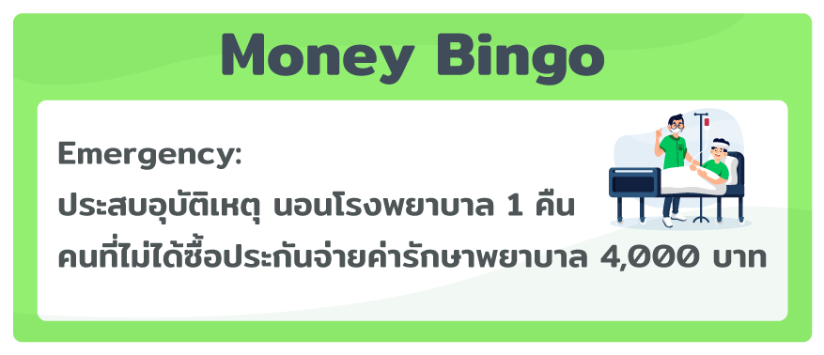
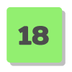
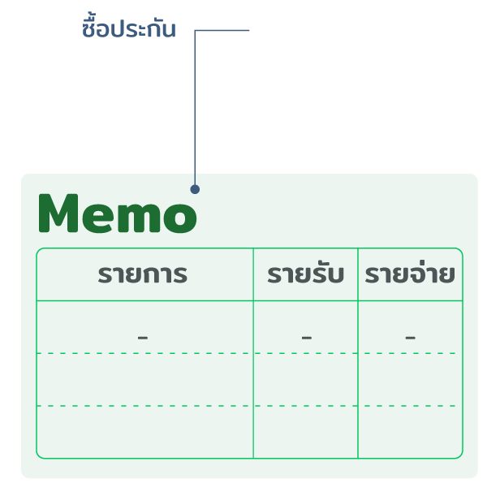
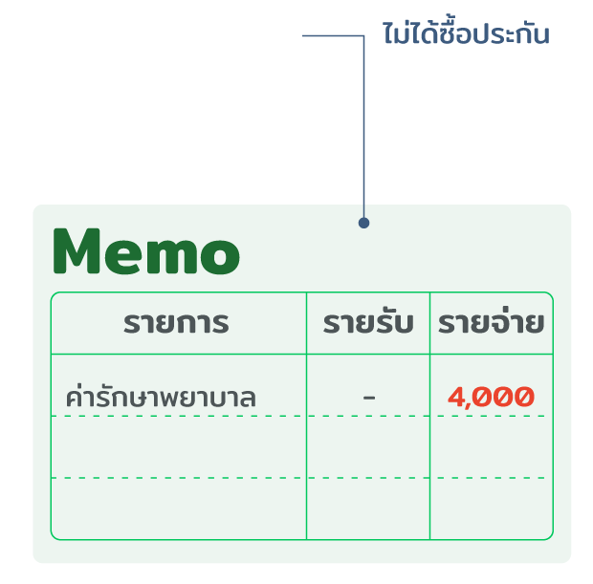
Notes:
บทพูด
เลข 18 Emergency ประสบอุบัติเหตุ: นอนโรงพยาบาล 1 คืน
คนที่ซื้อประกันไว้ (ตามสไลด์หน้า 20) ไม่ต้องจ่ายหรือกรอกอะไร
แต่คนที่ไม่ได้ซื้อประกัน (ตามสไลด์หน้า 20) ต้องจ่ายค่ารักษาพยาบาล 4,000 บาท
ประกันจะมีประโยชน์ ถ้าเลือกซื้อให้ตรงกับความคุ้มครองที่ต้องการและมีเงื่อนไขเหมาะสม เช่น ถ้าอยากมีเงินไว้เป็นค่ารักษาพยาบาล ก็ต้องทำประกันภัยหรือประกันอุบัติเหตุ แต่ถ้าอยากให้ครอบครัวได้รับการดูแลเมื่อเราไม่อยู่แล้ว การซื้อประกันชีวิตก็จะตรงกับ
ความต้องการมากกว่า
เวลาซื้อจึงต้องอ่านกรมธรรม์ให้ดี เงื่อนไขเป็นอย่างไร ผลประโยชน์ที่ได้มีอะไรบ้าง และที่สำคัญต้องพิจารณาว่าเราจ่ายเบี้ยประกันไหวไหม

Slide 27
Notes:
บทพูด
เลขต่อไปคือ...เลข 11!
คนที่มีเลข 11 ก็กากบาทเลข 11
คนที่ไม่มีเลข 11 ก็ไม่ต้องทำอะไร
แต่ทุกคนต้องบันทึกรายรับ-รายจ่าย
มาดูกันสิว่า...เลข 11 ซ่อนรายรับ-รายจ่ายอะไรไว้

Slide 28
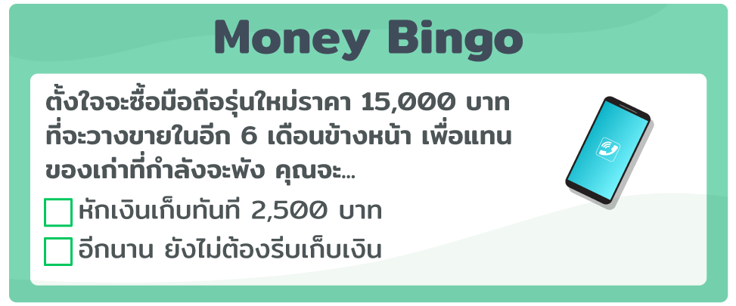
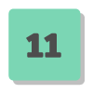


Notes:
บทพูด
เลข 11 ตั้งใจจะซื้อมือถือรุ่นใหม่: ราคา 15,000 บาท ที่จะวางขายอีก 6 เดือนข้างหน้า เพื่อแทนของเก่าที่กำลังจะพัง
ถ้าหักเงินมาออมเลยทันที 2,500 บาท ให้กรอกรายจ่าย “ออมเพื่อมือถือ 2,500”
หรือคิดว่าอีกนานยังไม่ต้องรีบเก็บเงิน ไม่ต้องกรอกอะไร

Slide 29
Notes:
หมายเหตุ ใบกิจกรรมที่มีสัญลักษณ์  จะ Bingo
บทพูด
เลขต่อไปคือ...เลข 46!
เย้ Bingo กันแล้วใช่ไหม...
คนที่มีเลข 46 ก็กากบาทเลข 46
คนที่ไม่มีเลข 46 ก็ไม่ต้องทำอะไร

Slide 30




Notes:
บทพูด
ใคร Bingo ที่เลข 46 แล้วก็ยังต้องบันทึกรายจ่ายนี้อยู่
เลข 46 เปิดตู้จดหมายเจอบิลเรียกเก็บค่าไปเที่ยวญี่ปุ่น: เฉพาะคนที่รูดบัตร จ่าย 3,000 บาท
ใครที่เลือกไปญี่ปุ่นไว้ (ตามสไลด์หน้า 12) ก็ต้องจ่ายค่าผ่อนชำระ 3,000 บาท
ส่วนใครที่ไม่ได้ไป (ตามสไลด์หน้า 12) ไม่ต้องกรอกอะไร
เหตุการณ์นี้เหมือนชีวิตจริง เวลาเราผ่อนอะไรไว้ มักจะลืมว่าต้องจ่ายเมื่อถึงกำหนด ดังนั้น เมื่อก่อหนี้แล้ว ควรจดบันทึกไว้เพื่อให้รู้ว่าในแต่ละเดือนมีค่าใช้จ่ายอะไรบ้าง

Slide 31
Notes:
หมายเหตุ ใบกิจกรรมที่มีสัญลักษณ์  จะ Bingo
บทพูด
เลขต่อไปคือ...เลข 6!
เย้ Bingo กันอีกแล้ว...
คนที่มีเลข 6 ก็กากบาทเลข 6
คนที่ไม่มีเลข 6 ก็ไม่ต้องทำอะไร
แต่ทุกคนต้องบันทึกรายรับ-รายจ่าย
มาดูกันสิว่า...เลข 6 ซ่อนรายรับ-รายจ่ายอะไรไว้

Slide 32




Notes:
บทพูด
คนที่เพิ่ง Bingo ที่เลข 6 ยังต้องบันทึกรายจ่ายนี้อยู่ ส่วนคนที่ Bingo ไปก่อนหน้านี้ไม่ต้องบันทึกรายจ่ายนี้แล้ว
เลข 6 โทรศัพท์พัง: คนที่ไม่ได้เก็บเงินซื้อมือถือ ต้องผ่อนมือถือใหม่เดือนละ 2,500 บาท โดยเริ่มจ่ายงวดแรกทันที
คนที่ไม่ได้เก็บเงินไว้ (ตามสไลด์หน้า 28) ต้องบันทึกรายจ่าย 2,500 บาท
ถ้าใครเก็บเงินไว้ซื้อมือถือ (ตามสไลด์หน้า 28) ก็นำเงินออมออกมาใช้ โดยไม่หักเงินเดือนของเดือนนี้ จึงไม่ต้องบันทึกรายการ

Slide 33
Notes:
หมายเหตุ ใบกิจกรรมที่มีสัญลักษณ์  จะ Bingo แต่อาจมีผู้เรียนบางคน
ไม่ Bingo เพราะเล่นไม่ทันหรือลืมกากบาท
บทพูด
เลขต่อไปคือ...เลข 41!
คนที่มีเลข 41 ก็กากบาทเลข 41
คนที่ไม่มีเลข 41 ก็ไม่ต้องทำอะไร
แต่ทุกคนต้องบันทึกรายรับ-รายจ่าย
มาดูกันสิว่า...เลข 41 ซ่อนรายรับ-รายจ่ายอะไรไว้

Slide 34



Notes:
บทพูด
คนที่ Bingo ที่เลข 41 ยังต้องบันทึกรายจ่ายนี้อยู่ ส่วนคนที่ Bingo ไปก่อนหน้านี้ ไม่ต้องบันทึกรายจ่ายนี้แล้ว
เลข 41 เที่ยวแบบชิล ๆ กินขนมร้านอร่อย: อัพรูปลง Social media จ่าย 800 บาท
บันทึกรายจ่ายค่าขนม 800
เราจะออมเงินโดยไม่ใช้จ่ายเลยคงเป็นไปไม่ได้ บางครั้งเราก็อยากทานขนมอร่อย ๆ บ้าง ดังนั้น เมื่อมีรายรับแล้วกันเงินส่วนหนึ่งไปซื้อขนมก็ไม่เสียหายอะไร แต่อย่าให้เยอะเกินไปจนเดือดร้อนเรื่องเงินได้

Slide 35


Notes:
บทพูด
หลายคนก็ Bingo กันไปแล้ว สำหรับคนที่ไม่ Bingo ก็ไม่ต้องเสียใจ เราจะไม่สุ่มเลขต่อแล้ว ไม่อย่างนั้น เดี๋ยวเงินจะติดลบกันพอดี
สำหรับใครที่ยังไม่ได้เขียนว่า จะเก็บ 10% แรกของเงินเดือนไปทำอะไร ก็ขอให้เขียนตอนนี้
เลย (ผู้สอนย้ำอีกรอบ เนื่องจากมีผลต่อ Special Bonus)
ถ้าเขียนกันครบแล้ว เราจะเล่นเกมในช่วง Special Bonus กันต่อ

Slide 36


Notes:
บทพูด
ช่วงนี้คือช่วง Special Bonus ที่ทุกคนมีสิทธิจะได้โบนัสไม่ว่าจะ Bingo หรือไม่ Bingo ก็ตาม
ลองมาดู Special Bonus แรกกัน...

Slide 37




Notes:
บทพูด
คนที่นำเงิน 10% ของเงินเดือนไปเป็นเงินออม/ลงทุน (ตามสไลด์หน้า 6 และ 35)
ได้โบนัส 1,000 บาท ก็กรอกไปในช่องรายรับว่า “โบนัสเงินออม 1,000 บาท”
คนที่ไม่ได้เก็บไว้เป็นเงินออม/ลงทุน ก็ไม่ต้องกรอกอะไร
เงินออมสำคัญอย่างไร ทำไมเราต้องออมเงิน

Slide 38











Notes:
บทพูด
หลังจากที่เราเรียนรู้การตั้งเป้าหมายทางการเงินแล้ว เรื่องต่อไปที่ทุกคนควรรู้เพื่อให้สามารถไปถึงเป้าหมายได้เร็วขึ้น คือ “เคล็ดลับการออมเงิน” ที่สำคัญ ดังนี้
ออมก่อนใช้ เพราะหากใช้เงินก่อนที่จะออม มักมีเงินเหลือออมน้อยกว่าที่ตั้งใจไว้ หรืออาจไม่เหลือออมเลย แต่ถ้ามีรายได้เข้ามาแล้วแบ่งเงินไปออมทันทีก่อนใช้จ่ายจะช่วยให้ออมเงินได้ง่ายขึ้น
โดยอาจคิดไว้ล่วงหน้าว่าเงินที่แบ่งมาออมจะมีไว้สำหรับเป้าหมายอะไรบ้างและรวมกันแล้วเป็นเงินเท่าไร เช่น ออมเผื่อฉุกเฉิน หรือเพื่อซื้อของที่อยากได้
นอกจากนี้ ควรเปิดบัญชีสำหรับออมเงินโดยเฉพาะ เพื่อแยกเงินที่ต้องการออมและเงินสำหรับใช้จ่ายออกจากกัน
ออมอย่างน้อย 1 ใน 4 ของรายได้ เป็นอัตราส่วนที่ควรจำให้ขึ้นใจและเอามาใช้ทุกครั้งที่มีรายได้
เข้ากระเป๋า แต่ถ้ายังมีรายได้น้อยและรายจ่ายเป็นจำนวนมาก อาจเริ่มออมที่ 10% ของรายได้ก่อน
สร้างวินัยในการออม โดยใช้เทคนิคการออมที่สนุกสนาน ทำได้ง่าย เพื่อสร้างแรงจูงใจให้ออมอย่างสม่ำเสมอ เช่น
เก็บส่วนลดเป็นเงินออม
เก็บเงินทอนเป็นเงินออม
เก็บเศษของรายรับไว้เป็นเงินออม
ได้แบงก์ 50 เมื่อไร หยอดใส่กระปุก
หยอดกระปุกก่อนออกจากบ้านวันละ 10 บาท
ซื้อของไม่จำเป็นเท่าไร ต้องเก็บเงินออมเท่านั้น

Slide 39








Notes:
บทพูด
เงินที่เราแบ่งไว้ออมก่อนใช้ อาจจะแยกประเภทลงอีกตามเป้าหมายการใช้เงิน ดังนี้
เงินออมเผื่อฉุกเฉิน : เป็นเงินออมลำดับแรกที่ทุกคนควรมีอย่างน้อย 3 - 6 เท่าของรายจ่ายจำเป็นในแต่ละเดือน ที่สำคัญควรเก็บในบัญชีที่เบิกถอนได้ง่าย หากมีเหตุการณ์ไม่คาดฝันก็สามารถถอนมาใช้ได้เลย โดยไม่ต้องพึ่งพาผู้อื่น
เงินออมสำหรับรายจ่ายก้อนโต : หากรู้ล่วงหน้าว่าช่วงไหนจะต้องใช้เงินจำนวนมาก เช่น เก็บเงินดาวน์ซื้อโทรศัพท์มือถือ หรือมอเตอร์ไซค์ ควรวางแผนเก็บเงินแต่เนิ่น ๆ โดยทยอยออมเงินทุกเดือนจนเป็นก้อนใหญ่ จะได้ไม่มีภาระค่าใช้จ่ายหนักเกินไป
เงินออมเพื่อซื้อของที่อยากได้: เป็นการออมเพื่อนำเงินไปใช้จ่ายในสิ่งที่ต้องการ โดยส่วนมากมักเป็นรายจ่ายไม่จำเป็น ซึ่งไม่ใช่เรื่องผิดหากไม่ทำให้เดือนร้อนหรือเป็นหนี้
เงินออมเพื่อการลงทุน: เป็นการออมเพื่อนำเงินไปลงทุนให้งอกเงยและสร้างความมั่นคงระยะยาว ซึ่งการลงทุนบางประเภทอาจต้องใช้เงินก้อนและมีความเสี่ยงสูง หรือได้ผลตอบแทนน้อยกว่าที่คาด จึงควรพิจารณาให้รอบคอบก่อนตัดสินใจลงทุน
เงินออมไว้ใช้ในยามเกษียณ: ในวัยเกษียณเป็นวัยที่คนส่วนใหญ่ไม่มีรายได้เพิ่มเติม การเก็บเงินก้อนนี้จะทำให้คุณมีเงินใช้ในยามเกษียณได้อย่างไม่ลำบาก
ทั้งนี้ เงินออมที่ตั้งใจไว้ว่าจะเก็บสะสมไว้นาน ๆ ให้เป็นก้อนใหญ่ เช่น เงินออมสำหรับค่าใช้จ่ายก้อนโต ควรเลือกวิธีเก็บที่ยากต่อการถอนเงิน เช่น ฝากเงินไว้ในบัญชีเงินฝากประจำ หรือบัญชีที่จำกัดจำนวนครั้งในการถอน (ถ้าถอนเกินจำนวนครั้งที่กำหนดจะเสียค่าธรรมเนียม) เพื่อลดโอกาสในการถอนมาใช้ก่อนออมได้ครบตามเป้าหมาย

Slide 40



Notes:
บทพูด
มาดู Special bonus ข้อต่อไปกัน
คนที่วางแผนเก็บเงินเพื่อซื้อมือถือ (ตามสไลด์หน้า 28) ได้โบนัส 1,000 บาท ให้กรอกลงในช่องรายรับว่า “โบนัสวางแผน 1,000 บาท” ได้เลย
แต่ถ้าใครไม่ได้วางแผนเก็บเงินซื้อมือถือ (ตามสไลด์หน้า 28) ก็ไม่ได้โบนัส ไม่ต้องกรอกอะไร
แล้วทำไมคนที่เก็บเงินถึงได้โบนัส?

Slide 41









Notes:
บทพูด
คนที่เก็บเงินได้โบนัส เพราะมีการวางแผนทางการเงิน
การวางแผนทางการเงินคืออะไร เรามาทำความรู้จักกันสักนิดดีกว่า
“ทำไมต้องวางแผนทางการเงิน” คำถามนี้อาจอยู่ในใจใครหลาย ๆ คน
แต่อยากให้ทุกคนลองนึกดี ๆ เราเคยถามตัวเองไหมว่า เงินไม่พอใช้ทำไงดี? แต่ละเดือนออมเงินได้เท่าไร? เราใช้เงินหมดไปกับอะไรบ้าง?
เชื่อว่าทุกคนคงเคยตั้งคำถามเหล่านี้กับตัวเองแล้วบ้าง ซึ่งก็แสดงให้เห็นว่า ถึงเวลาแล้วที่เราจะต้องคิดถึงเรื่องการวางแผนทางการเงิน
การวางแผนทางการเงิน เป็นเครื่องมือที่ช่วยให้บริหารจัดการเงินได้อย่างเป็นระบบและ
มีประสิทธิภาพ ทำให้มีรายได้เพียงพอกับรายจ่าย มีเงินไว้ใช้ยามฉุกเฉิน มีเงินออมไว้เก็บเกี่ยวดอกผลหรือลงทุน ทำให้มีอนาคตที่มั่นคง และมีเงินไว้ใช้ในยามเกษียณ
นอกจากนี้ ไม่ว่าคุณจะมีอายุเท่าไร หรือทำอาชีพอะไรก็จำเป็นต้องวางแผนทางการเงินกันทั้งนั้น เพราะเงินมีความสำคัญและจำเป็นต่อการดำรงชีวิต และช่วยสร้างฝันให้เป็นจริงได้ แม้ว่าแต่ละวัยจะมีเป้าหมายเกี่ยวกับเงินที่ต่างกัน

Slide 42







Notes:
บทพูด
หลังจากที่รู้แล้วว่าการวางแผนทางการเงินเป็นสิ่งจำเป็นและมีความสำคัญกับทุกคน
มาดูกันว่าการวางแผนทางการเงินต้องทำอย่างไร และมีขั้นตอนอะไรบ้าง
การวางแผนทางการเงินมี 5 ขั้นตอน ได้แก่
1. สำรวจตนเอง
2. จัดสรรเงิน
3. จัดทำแผนการออม
4. ใช้จ่ายตามที่จัดสรรและออมตามแผน
5. ปรับเปลี่ยนแผนตามสถานการณ์
ซึ่งทั้ง 5 ขั้นตอน จะพูดในรายละเอียดต่อไป

Slide 43







Notes:
บทพูด
ขั้นที่ 1 สำรวจตนเอง
ให้สำรวจว่าตนเองมีรายรับ รายจ่ายอะไร เท่าไรบ้างโดย
1.1 จัดทำบันทึกรายรับ-รายจ่าย เพื่อให้เห็นภาพรวมว่ารายรับมาจากที่ใด และรายจ่าย
ใช้ไปกับเรื่องใดบ้าง รายจ่ายนั้นเป็นสิ่งจำเป็นหรือไม่ หลังจากนั้นก็มาสรุปว่ารายรับเพียงพอกับรายจ่ายหรือไม่ และมีเงินออมต่อเดือนมากน้อยเพียงใด
จากตัวอย่างการทำบันทึกรายรับ-รายจ่าย ช่วยให้เห็นว่า มีรายรับ 15,000 บาท
มีรายจ่ายรวมกัน 13,000 บาท ซึ่งทำให้มีเงินเหลือเก็บออม 2,000 บาท

Slide 44






Notes:
บทพูด
ขั้นที่ 1 สำรวจตนเอง (ต่อ)
1.2 แยกรายจ่ายจำเป็นกับไม่จำเป็น
ในการจัดทำบันทึกรายรับ-รายจ่าย ควรแยกรายจ่ายจำเป็นกับไม่จำเป็นด้วย เพื่อให้รู้ว่าใช้จ่ายไปกับสิ่งที่ไม่ควรซื้อหรือไม่
หลักการง่าย ๆ ที่ใช้สังเกตว่ารายจ่ายไหนจำเป็นหรือไม่จำเป็นก็คือ
รายจ่ายจำเป็น คือ รายจ่ายที่ต้องมี สำคัญสำหรับดำรงชีวิต จึงไม่สามารถตัดออกไปได้ เช่น ค่าอาหาร ค่าผ่อนหรือเช่าที่อยู่อาศัย และค่าใช้จ่ายในการเดินทาง
รายจ่ายไม่จำเป็น คือ รายจ่ายที่ไม่ได้มีความสำคัญต่อชีวิต มีหรือไม่มีก็ได้ แต่เกิดขึ้นเพราะความรู้สึกอยากได้ เช่น ค่าอาหารมื้อพิเศษ ค่าหวย ค่าเหล้า และค่าบุหรี่
แต่การใช้จ่ายในสิ่งที่ไม่จำเป็นไม่ใช่เรื่องผิด เพราะทุกคนสามารถใช้เงินในการกิน เที่ยว ชอป เพื่อหาความสุขให้กับตนเองได้ หากมีเงินเหลือเพียงพอหรือการใช้จ่ายนั้นไม่ได้ก่อให้เกิดความเดือดร้อน เช่น สร้างภาระหนี้สินให้
แต่รายจ่ายจำเป็นกับไม่จำเป็นของแต่ละคนอาจไม่เหมือนกันขึ้นอยู่กับการใช้ชีวิตของแต่ละคน เช่น Notebook เป็นสิ่งจำเป็นสำหรับผู้ขายของออนไลน์ที่เดินทางบ่อย แต่อาจไม่จำเป็นสำหรับพนักงานออฟฟิศที่มีคอมพิวเตอร์แบบตั้งโต๊ะ
จากตัวอย่างการบันทึกรายรับ-รายจ่าย ผู้สอนลองให้ผู้เรียนแยกค่าใช้จ่ายต่าง ๆ ว่าเป็นค่าใช้จ่ายจำเป็นหรือไม่จำเป็น (ให้ถามทีละรายการ)
รายจ่ายจำเป็น ได้แก่ ค่าเช่าหอ ค่าเดินทาง ค่าหนังสือเรียน ค่าอาหาร
รายจ่ายไม่จำเป็น ได้แก่ ค่าแต่งรถมอเตอร์ไซค์ ค่าเครื่องสำอาง

Slide 45










Notes:
บทพูด
ขั้นที่ 2 จัดสรรเงิน โดย
2.1 แบ่งรายรับส่วนหนึ่งไปออมก่อนใช้ อย่างน้อย 1 ใน 4 ของรายได้ หรืออาจเริ่มต้นที่ 10% ของรายได้ แล้วค่อยนำเงินที่เหลือไปใช้จ่าย
การแบ่งออมก่อนใช้จะทำให้มีเงินเก็บไว้ใช้ในยามฉุกเฉิน หรือสามารถนำเงินออมดังกล่าวไปลงทุนเพื่อให้เกิดผลตอบแทนงอกเงยได้

Slide 46







Notes:
บทพูด
ขั้นที่ 2 จัดสรรเงิน (ต่อ) โดย
2.2 ตั้งเป้าหมายทางการเงิน การตั้งเป้าที่ดีควรใช้หลัก “SMART”
S = Specific ระบุให้ชัดเจนว่าจะทำอะไร เพื่ออะไร
M = Measurable วัดผลได้ โดยกำหนดเป็นตัวเลข
A = Achievable ทำสำเร็จได้ และรู้ว่าต้องทำอย่างไรจึงจะถึงเป้าหมาย
R = Realistic มีความเป็นไปได้จริง ไม่เพ้อฝัน
T = Time Bound มีกำหนดระยะเวลาที่แน่ชัด

Slide 47









Notes:
บทพูด
ตัวอย่างการตั้งเป้าหมายการออม เช่น
รู้ว่าจะต้องทำสิ่งประดิษฐ์ในวิชาโครงการในอีก 5 เดือนข้างหน้า ก็ควร
ตั้งเป้าหมายการออมเป็น “ทุนทำสิ่งประดิษฐ์”
จากนั้นตรวจสอบราคาสิ่งที่ต้องการ และอาจบวกเพิ่มอีกเล็กน้อยเผื่อราคามีการเปลี่ยนแปลง โดยคำนวณดูว่ามีค่าใช้จ่ายอะไรบ้าง และตั้งงบประมาณที่คาดว่าจะใช้ เช่น ค่าอุปกรณ์ รวมเป็นเงิน 5,000 บาท
สุดท้ายกำหนดว่าต้องการเงินจำนวนนั้นเมื่อใด โดยกำหนดระยะเวลาเป็นจำนวนวัน จำนวนเดือน หรือจำนวนปีก็ได้ เช่น อีก 5 เดือนข้างหน้า
สิ่งสำคัญ คือ จะต้องกำหนดเป้าให้สอดคล้องกับความสามารถในการออมและไม่สร้างความกดดันจนเกินไป
จากตัวอย่างจะเห็นได้ว่า เป้าหมายการออมต้องมี
วัตถุประสงค์ที่ชัดเจน หรือมี “S = Specific”
กำหนดจำนวนเงินที่วัดผลได้ และคาดว่าจะออมได้จริง หรือมี “M = Measurable” “A = Achievable” และ “R = Realistic”
กำหนดระยะเวลาในการออมที่แน่นอน คือ มี “T = Time bound” นั่นเอง

Slide 48







Notes:
บทพูด
ขั้นที่ 3 จัดทำแผนการออม โดย
หาจำนวนเงินที่ต้องออม โดยนำจำนวนเงินที่ต้องการหารด้วยระยะเวลาในการออม ซึ่งอาจเป็นจำนวนวันหรือจำนวนเดือนก็ได้ เช่น ต้องการออมเงินเป็นทุนทำสิ่งประดิษฐ์ 5,000 บาท ภายในเวลา 5 เดือน จะต้องออมอย่างน้อยเดือนละ 1,000 บาท
หาวิธีการออมให้ได้ตามที่ต้องการ เช่น ลดรายจ่าย เพิ่มรายได้ หรือทั้งลดรายจ่ายและเพิ่มรายได้ ดูว่าแต่ละวิธีได้เงินเท่าไร เพียงพอกับเป้าหมายที่วางไว้หรือไม่ แล้วทำเป็นแผนการออม
จากตัวอย่าง ก็ดูว่าเราจะทำอย่างไรได้บ้างเพื่อให้ออมเงินอย่างน้อยเดือนละ 1,000 บาท เช่น ลดค่าใช้จ่ายไม่จำเป็นที่เป็นค่าสังสรรค์ ค่าเสื้อผ้าและค่าใช้จ่ายเบ็ดเตล็ดต่าง ๆ
รายจ่ายไม่จำเป็นยังคงมีได้เพื่อให้มีความสุขในชีวิตอย่างพอดี แต่ก็ต้องวางแผนจัดสรรให้ดี
ถ้าลดรายจ่ายไม่ได้ก็ต้องเพิ่มรายได้ เพื่อให้ไปถึงเป้าหมายการออมที่ตั้งไว้

Slide 49









Notes:
บทพูด
ขั้นที่ 4 ใช้จ่ายตามที่จัดสรรและออมตามแผน
แม้จะกำหนดเป้าหมายและจัดทำแผนดีเพียงใด แต่ถ้าไม่ทำตามอย่างเคร่งครัด หรือเผลอใจไปกับสิ่งที่ไม่ได้อยู่ในแผน การบรรลุเป้าหมายคงเป็นไปได้ยาก ดังนั้น เมื่อเรามีรายได้
1. อย่างแรกควรแบ่งออมก่อนใช้อย่างน้อย ¼ ของรายได้ หรืออาจเริ่มต้นที่ 10% ของรายได้แล้วปรับเพิ่มขึ้น
2. นำเงินที่เหลือไปใช้จ่ายในสิ่งที่จำเป็น
3. หลังจากนั้นจึงนำไปใช้จ่ายที่ไม่จำเป็น
นอกจากนี้ อาจลดรายจ่ายที่ไม่จำเป็น หรือหากมีรายได้เหลือก็ควรนำไปออม/ลงทุนต่อและอาจหารายได้เสริมเพิ่มเติม เพื่อทำให้การออมถึงเป้าหมายได้เร็วขึ้น

Slide 50






Notes:
บทพูด
ขั้นที่ 5 ปรับเปลี่ยนแผนตามสถานการณ์ โดย
หมั่นตรวจสอบเป็นระยะว่าเป็นไปตามแผนหรือไม่ และสังเกตความเป็นไปได้ของแผน
หากไม่เป็นไปตามแผนก็ต้องหาสาเหตุว่าเกิดจากอะไร ทำให้ไม่สามารถทำตามแผนได้
หลังจากนั้นหาทางแก้ไขหรือปรับแผนให้สอดคล้องกับสถานการณ์ที่เกิดขึ้น
หลักสำคัญในการทำตามแผน คือ ทำโดยไม่ตึงหรือไม่หย่อนจนเกินไป เช่น ไม่ควรลดรายจ่ายโดยการอดข้าว เป็นต้น

Slide 51







Notes:
บทพูด (บทสรุป)
การวางแผนทางการเงินทำได้ง่ายนิดเดียว เพียงแค่คิดให้รอบ ออมให้ครบ ที่เหลือก็ใช้จ่ายตามสบาย
เมื่อมีรายได้ หรือได้รับเงินมา ไม่ควรนำไปใช้จ่ายตามสบายในทันที
แต่ควรจะต้องหักเงินส่วนหนึ่งไว้เป็นเงินออมก่อน จะออมเพื่ออะไรก็แบ่งไว้หลังจากนั้นก็หักค่าใช้จ่ายจำเป็นต่าง ๆ ที่ไม่จ่ายแล้วอาจเดือดร้อนได้ ที่เหลือก็ใช้จ่ายได้ตามสบาย

Slide 52



Notes:
บทพูด
กลับมาที่เกม Bingo ของเราดีกว่า
ถึงเวลาที่จะรวมรายรับและรายจ่ายกันแล้ว มาดูกันว่าใครมีเงินเหลือหรือใช้เงินเกินบ้าง
คนที่มีเงินเหลือ คือ มีรายรับ > รายจ่าย ส่วนคนที่ใช้เงินเกิน คือ มีรายรับ < รายจ่าย
ถ้าใช้เงินเกินจำนวนเงินที่มี แปลว่า คุณกำลังเป็นหนี้

